Slide 1

Основы российской государственности
Практика 10.

Slide 2
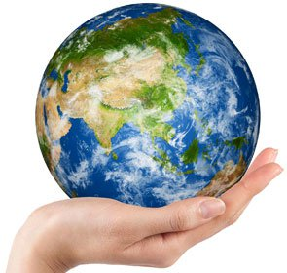
Раздел 3. Российское мировоззрение и ценности российской цивилизации
Практика 10.
Мировоззрение и государство:
ценности российской цивилизации
2

Slide 3
Разминка. Ценности поколений
Ценности составляют основу мировоззрения, формируют картину мира и во многом определяют наше поведение.
Однако, мало кто задумывается над тем, что действительно важно и дорого человеку, что имеется ввиду, когда говорят о справедливости, любви сострадании?
Большой путь прошли многие ценности сквозь время и иначе могли пониматься разными культурами.
Можно ли говорить, что для каждого поколения существуют свои ценности или есть такие ценности, которые значимы во все времена? Какие?

Slide 4
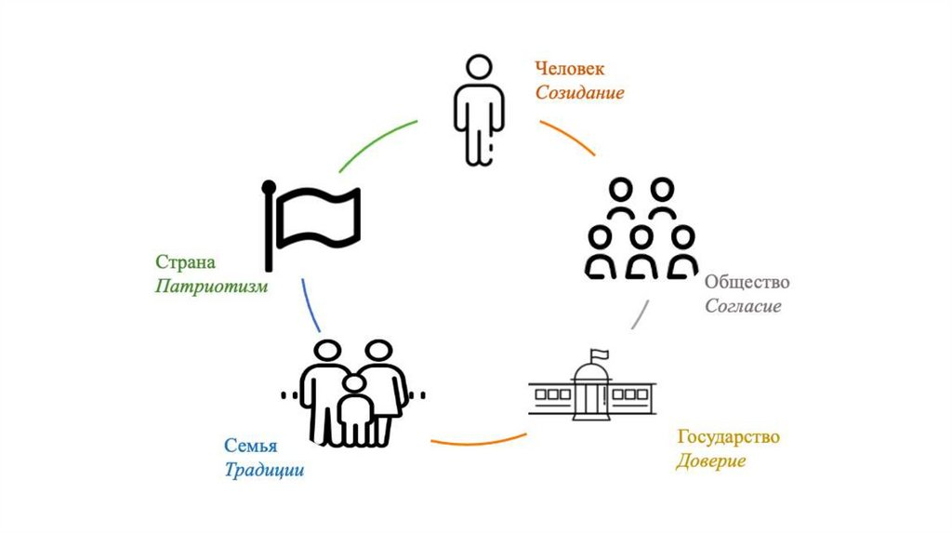
Пентабазис
Пентабазис — пятиуровневая модель, предлагаемая администрацией президента России как ценностная идеология российского общества.
Концепция основана на статье «Восприятие базовых ценностей, факторов и структур социальноисторического развития России» начальника управления президента России по обеспечению деятельности Госсовета Александра Харичева и соавторов о восприятии базовых ценностей, факторов и структур социально-исторического развития России.

Slide 5

Каждый человек является творцом личной жизни и своей культуры, ценит наследие, традиции, обычаи, язык, искусство, религию, воспитание, образование, стремится к развитию навыков, талантов и потенциала, воспринимает реально себя и других, природу и окружающий мир.
Семья - основа общества и источник его силы, сохраняет и передаёт историю поколениям, основана на любви, ответственности, заботе и поддержке, воспитывает детей в духе патриотизма, гражданственности и согласия.

Slide 6

Общество состоит из разных людей, которые живут в мире и гармонии, где поощряют межличностные отношения, солидарность, взаимопомощь, поддержку и уважение к разнообразию, что способствует активной гражданской позиции всех групп населения и защите прав и свобод.
Государство выступает гарантом суверенитета, стабильности и развития страны, обеспечивает эффективную и справедливую власть, которая служит интересам народа и уважает его волю, сотрудничает с другими цивилизациями и международными организациями во имя мира и добра, беспокоится о благополучии всех живых существ и экологии.
Страна - родина всех её граждан и объект коллективных стараний, хранит историческую память, богатство и единство народов, защищает свою территорию, интересы и безопасность, развивается и прогрессирует в соответствии с целями и ценностями и напрямую зависит от вклада каждого.

Slide 7
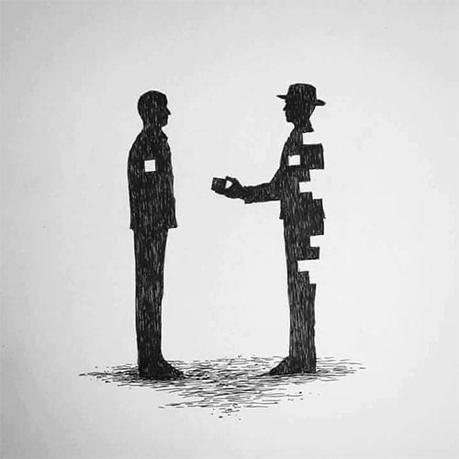
ВИДЕОРЕСУРСЫ
Посмотрите фильм из цикла
ДНК России. Самопожертвование ради людей.
https://znanierussia.ru/library/video/dnk-rossii-samopozhertvovanie-radi-lyudej-3480?collection=dnk-rossii&from=cinema
Напишите отзыв на фильм в формате Эссе на 100-150 слов.
Приведите свои примеры самопожертвования людей.
Оценены будут только оригинальные работы!
Название файла ПР10_фамилия_номер группы.pdf

Slide 8
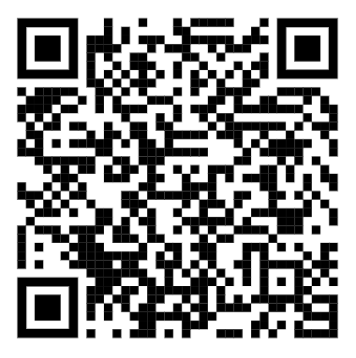
ВНИМАНИЕ! ОПРОС!
Уважаемые студенты!
Пройдите пожалуйста опрос в рамках исследования, посвященном роли ВИДЕОИГР и ВИДЕОКОНТЕНТА в жизни молодых людей.
Исследование проводит Алтайский государственный университет
Пожалуйста, ответьте на вопросы анкеты, это займет не больше 30 минут.
Данные не отслеживаются и никуда не передаются.
Опрос анонимный, все ответы будут использоваться в обобщенном виде и превратятся в НАУЧНУЮ СТАТЬЮ.

Slide 9

Работа в группах. Дебаты
Подумайте, какие государственные меры совершенствования демографии и укрепления семьи и семейных ценностей можно использовать.
Обсудите внутри команды.
Капитан команды представляет проект.
Участники других команд задают вопросы, указывают на недочеты, дают оценку проекту

Slide 10

РЕФЛЕКСИЯ
О чем вы сегодня услышали впервые?
Что вас удивило?

Slide 11

Спасибо за работу!

